Slide 1


Projet Série Temporelle Prévision du nombre de séisme en Alaska
Davyd BAYARD, Guillaume POIRIER
Enseignant : ESSATFA Youssef
2023/2024

Slide 2





Sommaire:
I – Data Description
II – Analyse Exploratoire
III - Le sujet
IV – Modélisation
V – Conclusion

Slide 3
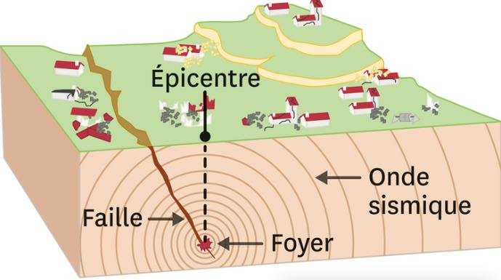
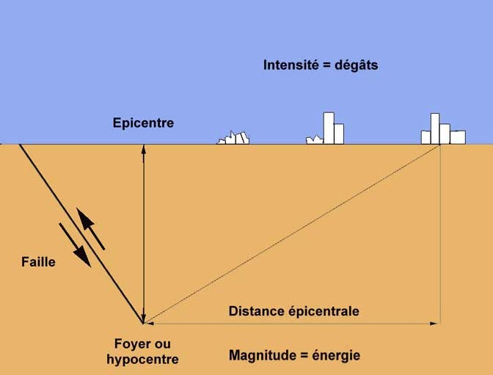
Les séismes

Slide 4

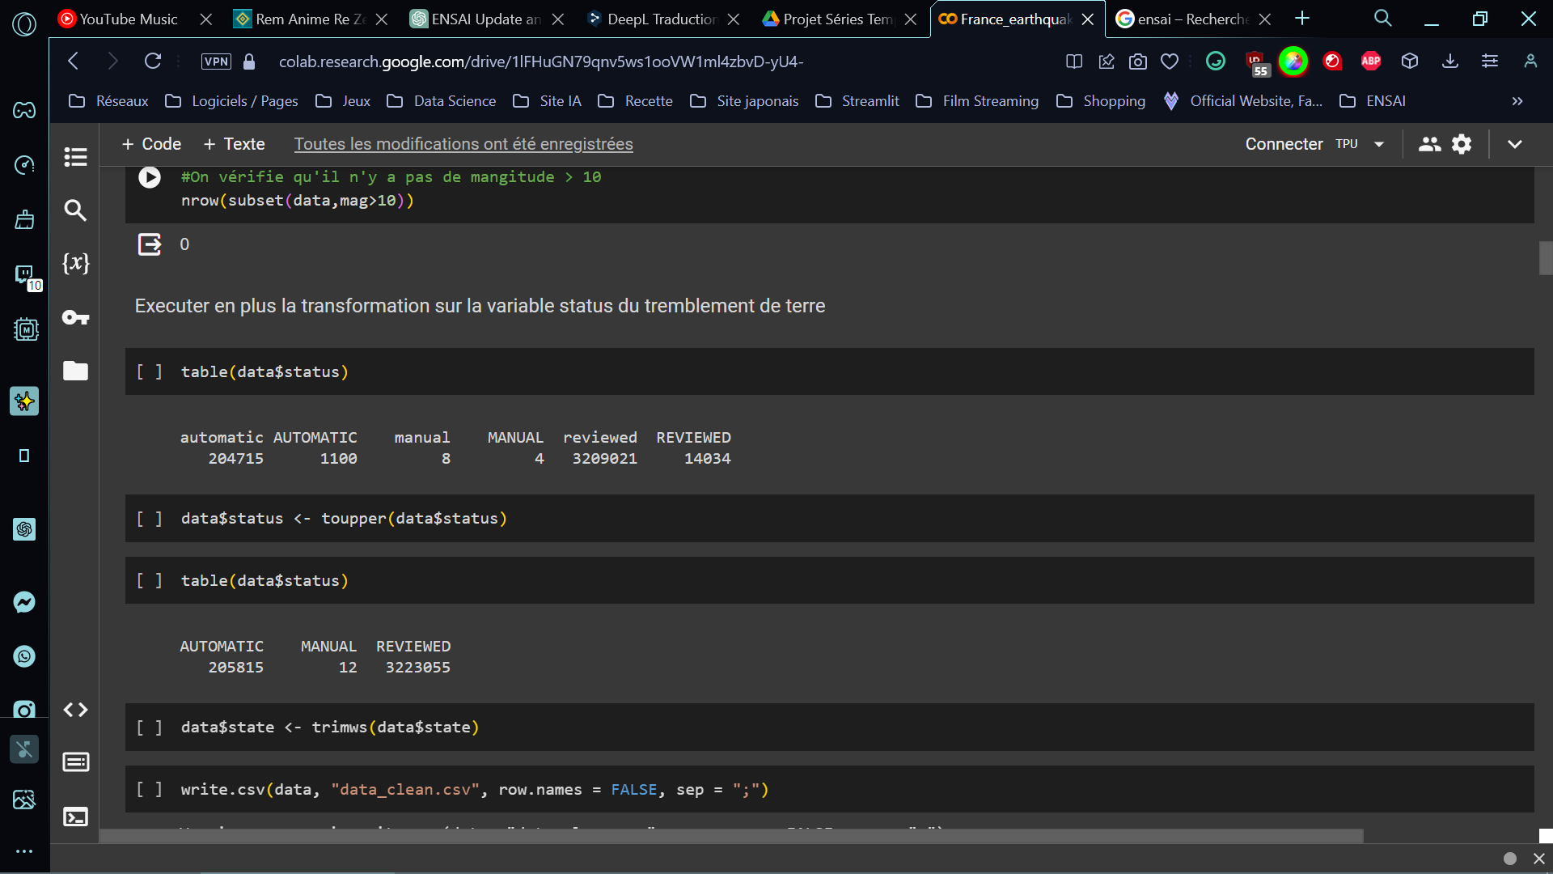
I - Data Description :
Champ | Format | Description
time | Long Integer | Temps de l'événement en millisecondes depuis l'époque (1970-01-01T00:00:00.000Z), sans inclure les secondes intercalaires. Dans certains formats de sortie, la date est formatée pour la lisibilité.
place | String | Description textuelle de la région géographique nommée près de l'événement. Il peut s'agir du nom d'une ville ou d'une région de la classification de Flinn-Engdahl.
status | String | Indique si l'événement a été examiné par un être humain.
tsunami | Integer | Il s'agit d'une série de grandes vagues océaniques généralement causées par une perturbation sous-marine, souvent associée à des tremblements de terre.
significance | Integer | Indique l'importance ou le niveau d'impact de l'événement, qui peut être utilisé pour évaluer les conséquences potentielles.
data_type | String | Type d'événement sismique.
magnitudo | Decimal | Magnitude de l'événement.
state | String | Représente la division administrative ou l'État où l'événement s'est produit, souvent applicable à des pays spécifiques.
latitude / longitude | Decimal | Degrés décimaux de latitude. Valeurs négatives pour les latitudes sud, et degrés décimaux de longitude. Valeurs négatives pour les longitudes ouest.
depth | Decimal | Profondeur de l'événement en kilomètres.
date | String | Date et heure de l'évènement
Rapide synthèse :
Nombre d'enregistrements (lignes) : 3445751
Nombre de caractéristiques (colonnes) : 12
Nombre d'entrées dupliquées : 16869 (a supprimer)
Nombre de valeurs manquantes : 0
Nombre de valeurs mag > 10 : 0
NB Modalité par variable
Variable | Nb modalité
place | 531130
status | 6
data_type | 25
state | 858
Valeurs de profondeur négatives
Anomalie magnitude négatives (-5 et -9,99)

Slide 5
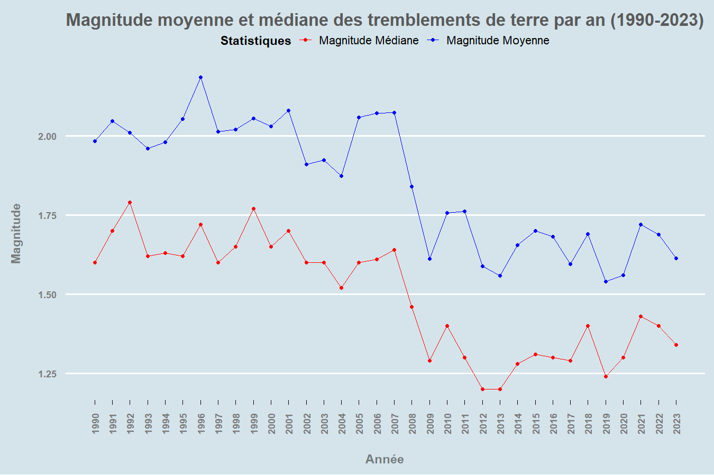
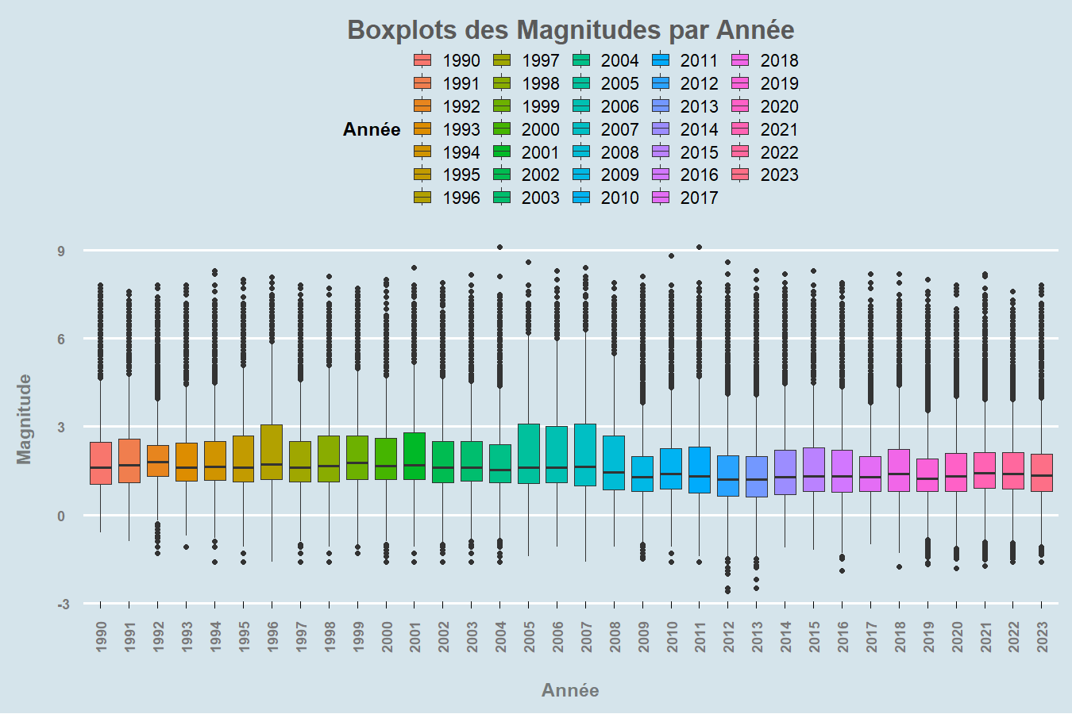
II – Analyse Exploratoire
a) Magnitude
Moyenne et médiane par année
Boxplot
2 groupes : avant 2007 et après 2009
Présence de séismes puissants
Tendance stable au fur et à mesure des années

Slide 6
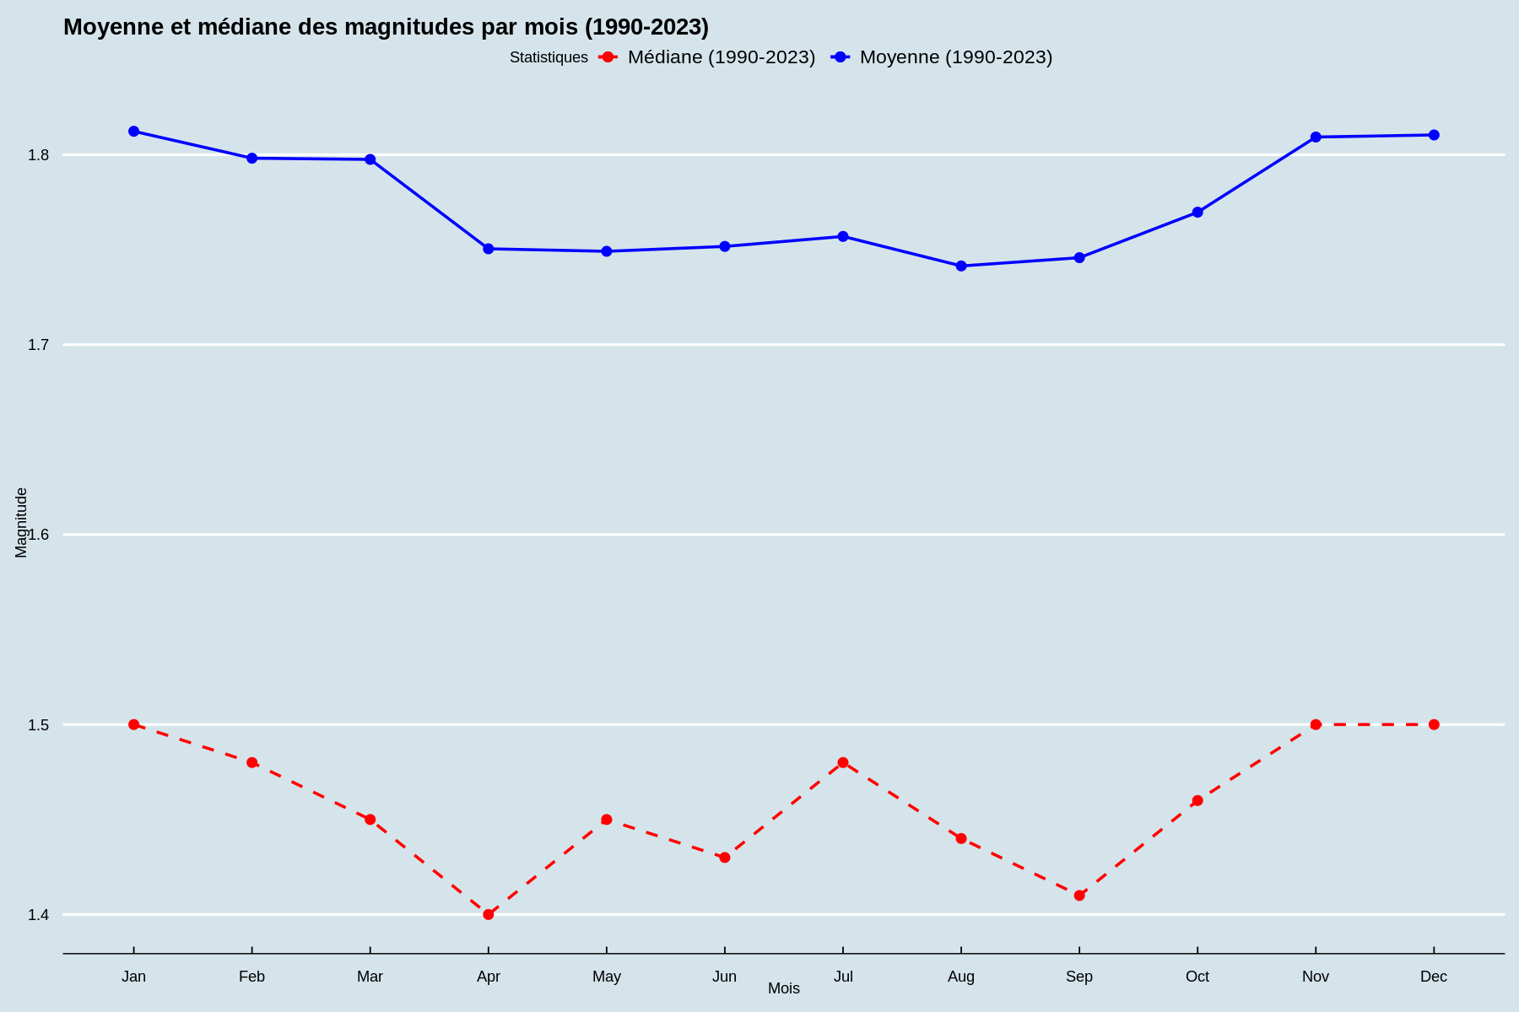
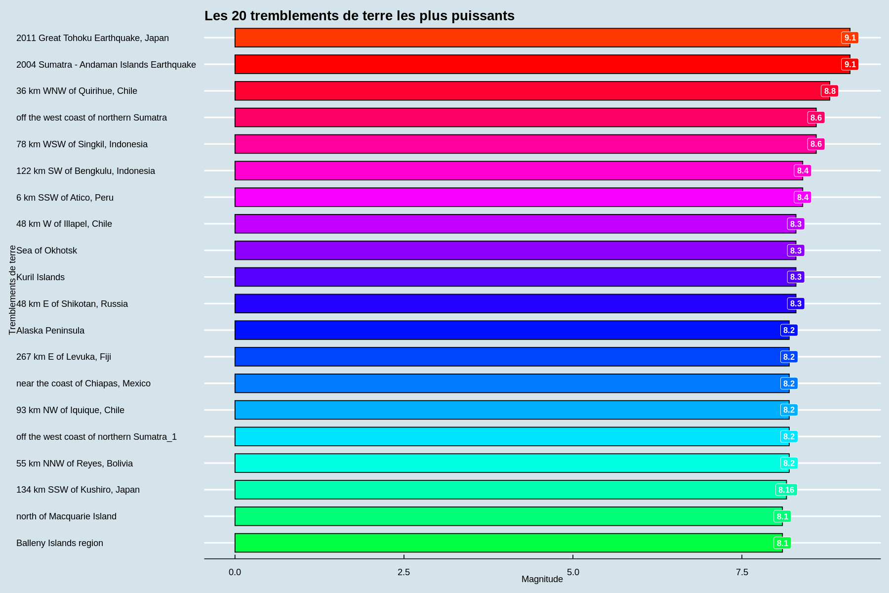
II – Analyse Exploratoire
a) Magnitude
Magnitude par Mois
Top 20 des séismes
Janvier, Février, Novembre et Décembre : mag puissants
Avril et Septembre : mag plus faible
Pays : Alaska, Japon, Chili, Indonésie, Pérou et Russie.
Localisation : île et bordure de mer (mer d’Okhotsk)
Mag : magnitude

Slide 7
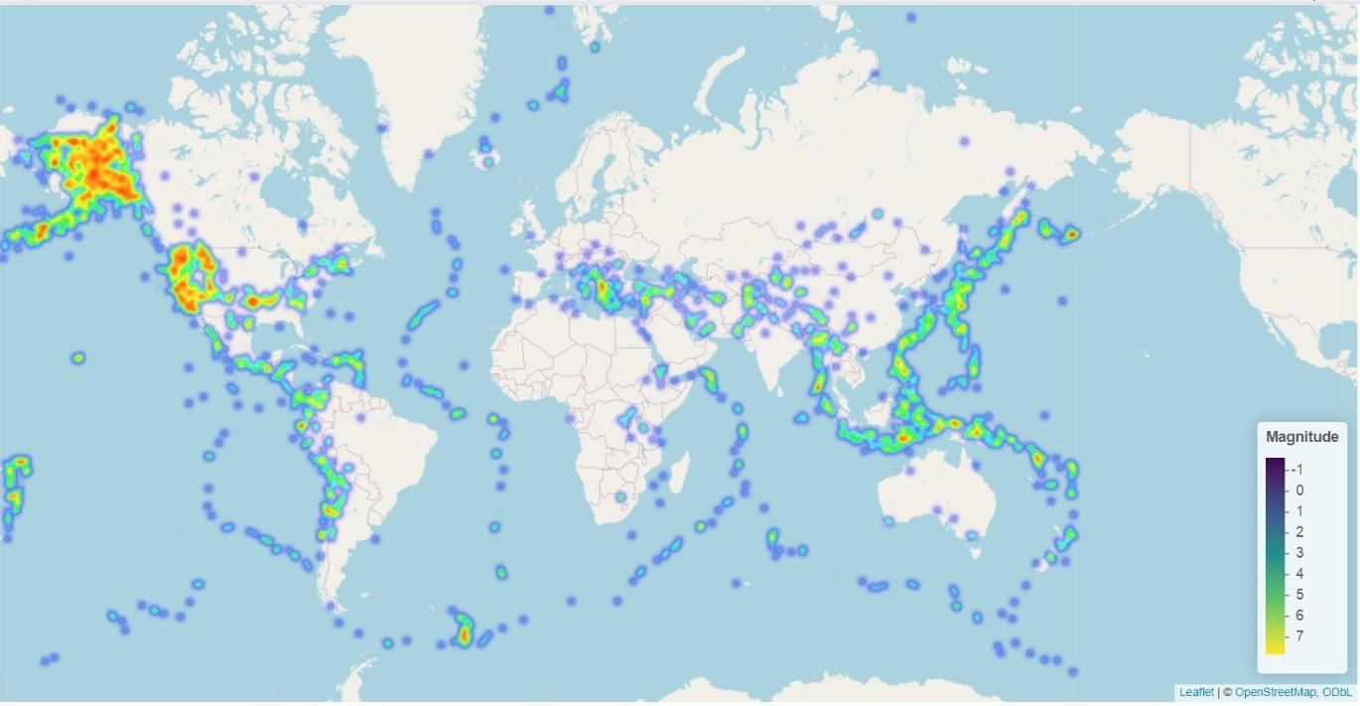
II – Analyse Exploratoire
b) Carte des séismes selon leur magnitude
Alaska
Californie
Japon
Philippines
Indonésie

Slide 8
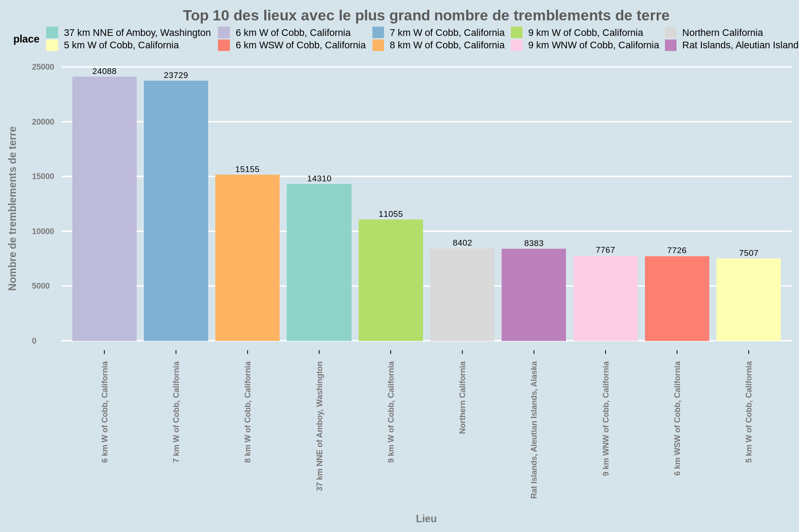
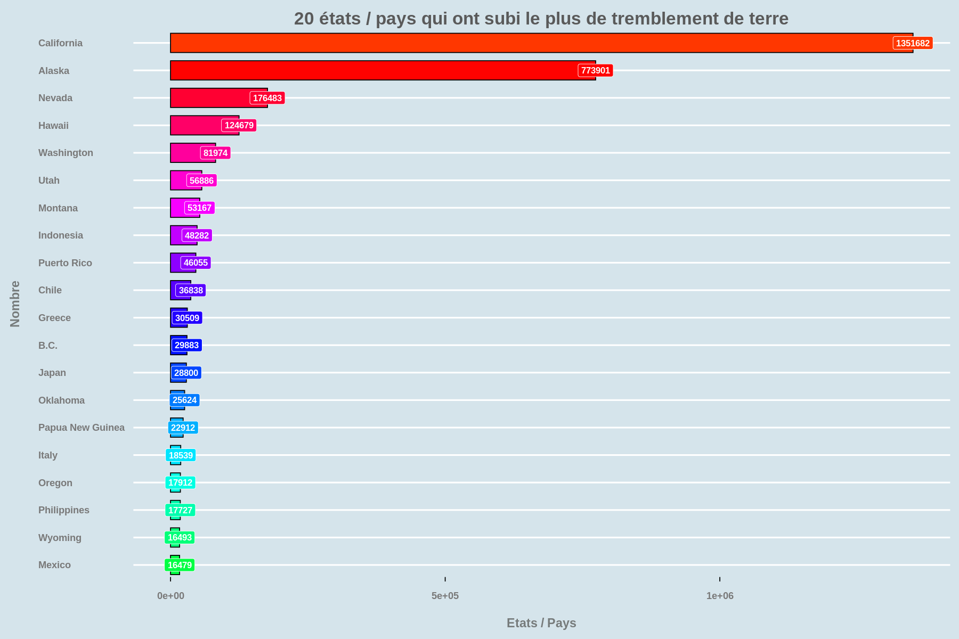
II – Analyse Exploratoire
c) Nb de tremblement de terre
Top 10 des lieux les plus exposés
Top 20 états / pays les plus exposés
Exposition sur les états américains : Californie, Alaska et Washington
2 états américains très affectés : Californie et Alaska

Slide 9
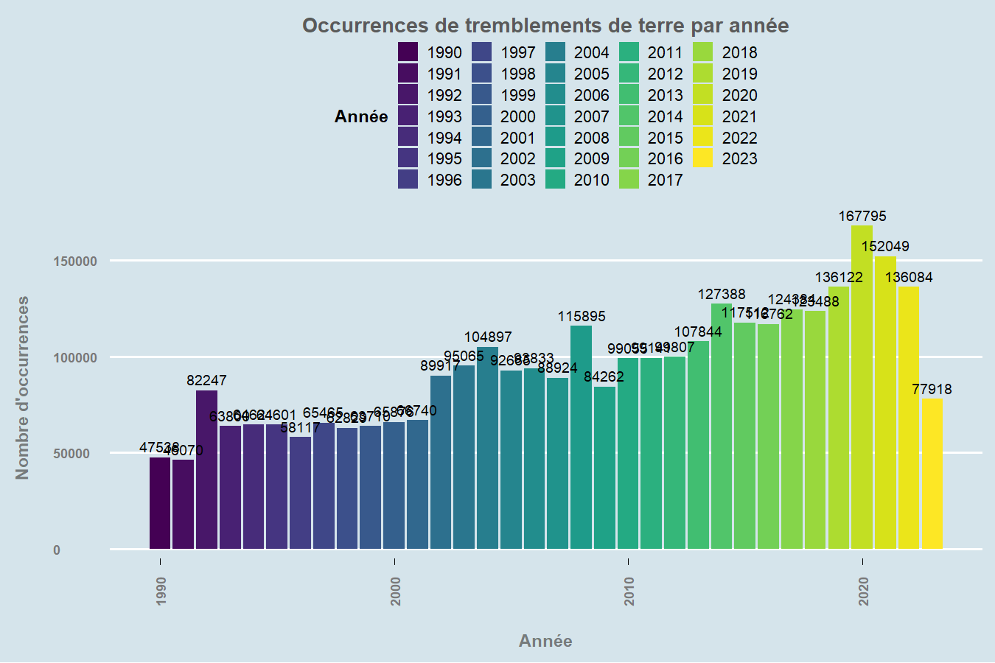
II – Analyse Exploratoire
c) Nb de tremblement de terre
Augmentation continue
2021 : plus de séisme
1991 : moins de séisme
2023 n’est pas à prendre en compte

Slide 10
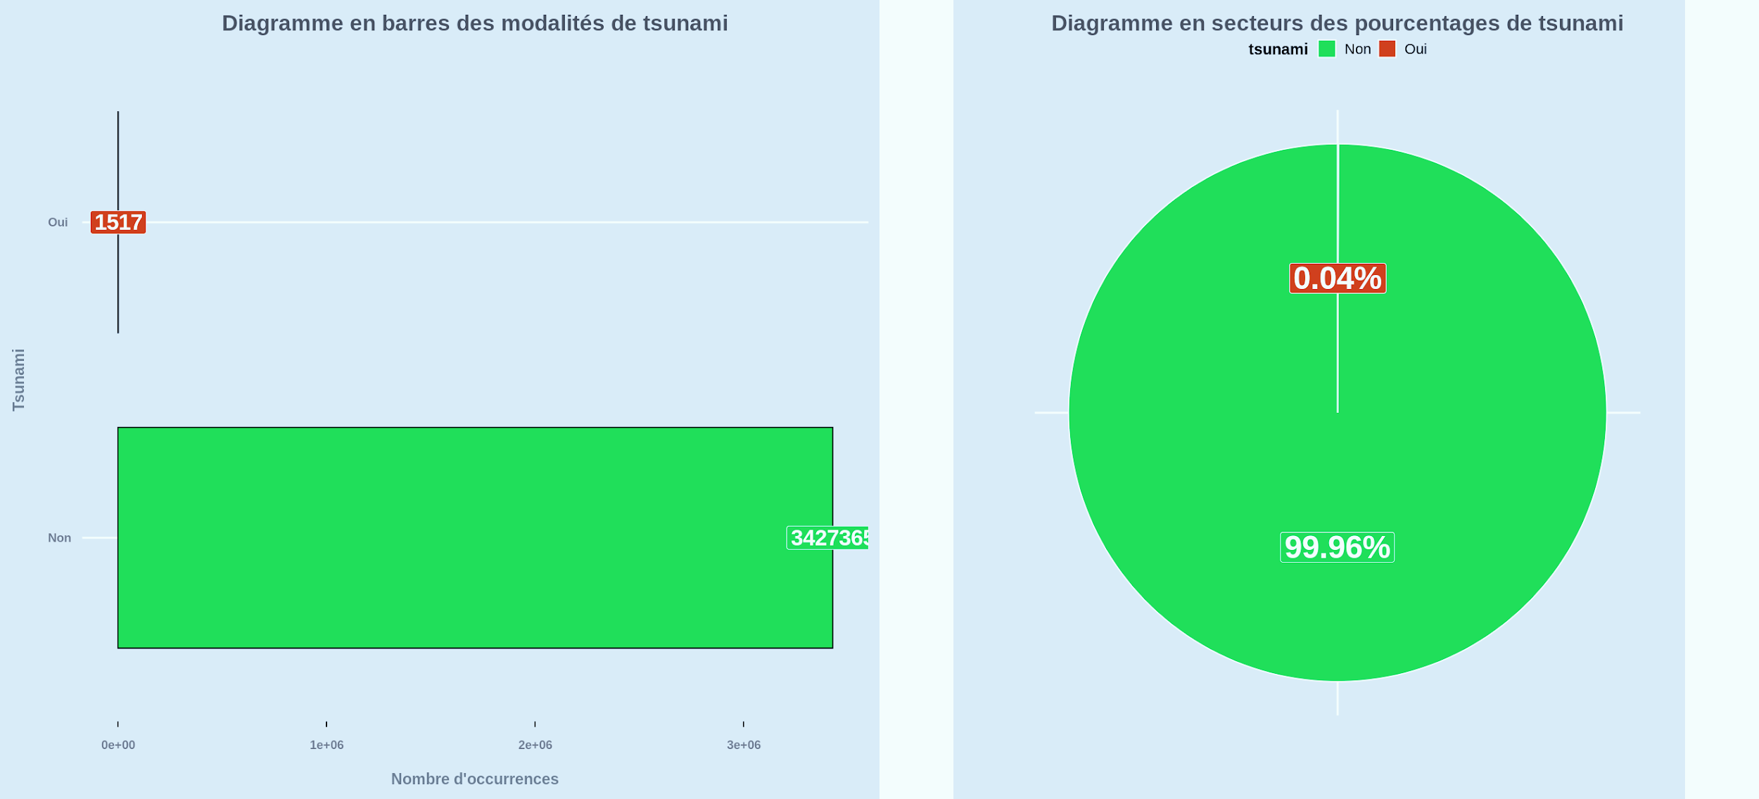
II – Analyse Exploratoire
d) Tsunami
Tsunamis très peu représentés

Slide 11
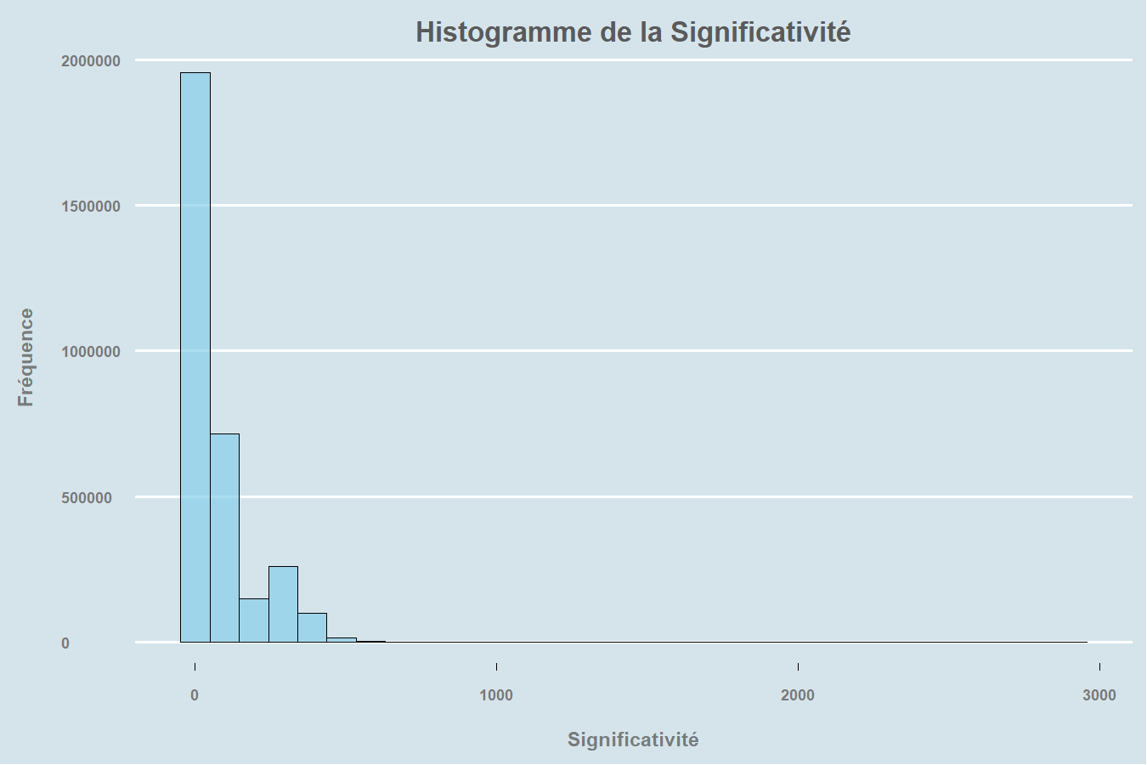
II – Analyse Exploratoire
e) Significativité
Séismes dévastateurs sont très rares
Corrélation mag et significance : 0,9473

Slide 12


III – Le sujet
Feature engineering :
Aspect temporel numérique (année, mois, jours et heure)
Pays / états encodé en One Hot Encoding (Alaska et Californie)
Points cardinaux présent dans la variable place
Sujets de série temporelle possibles
Prédiction de la magnitude
Prédiction des tsunamis suite à un séisme
Prédiction de l’impact des séismes
Prédiction du nombre de séisme
Le sujet 1 a été tenté mais aucun bon résultat
=> Sujet 4 avec agrégation par mois et focus sur l’Alaska

Slide 13
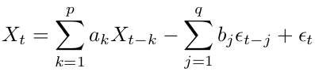
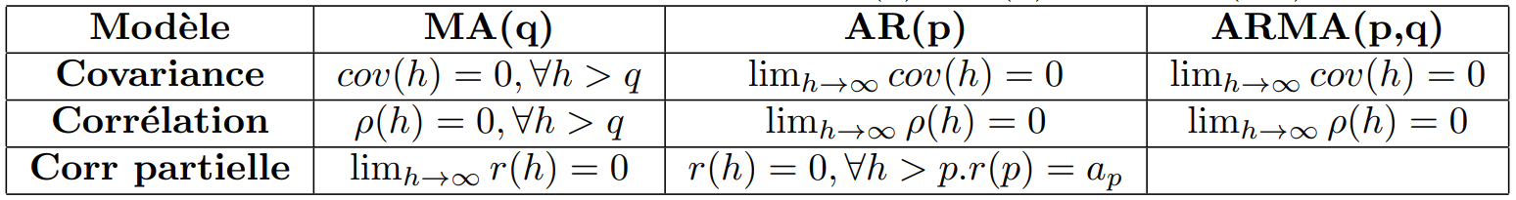
IV – Modélisation
a) ARIMA

Slide 14
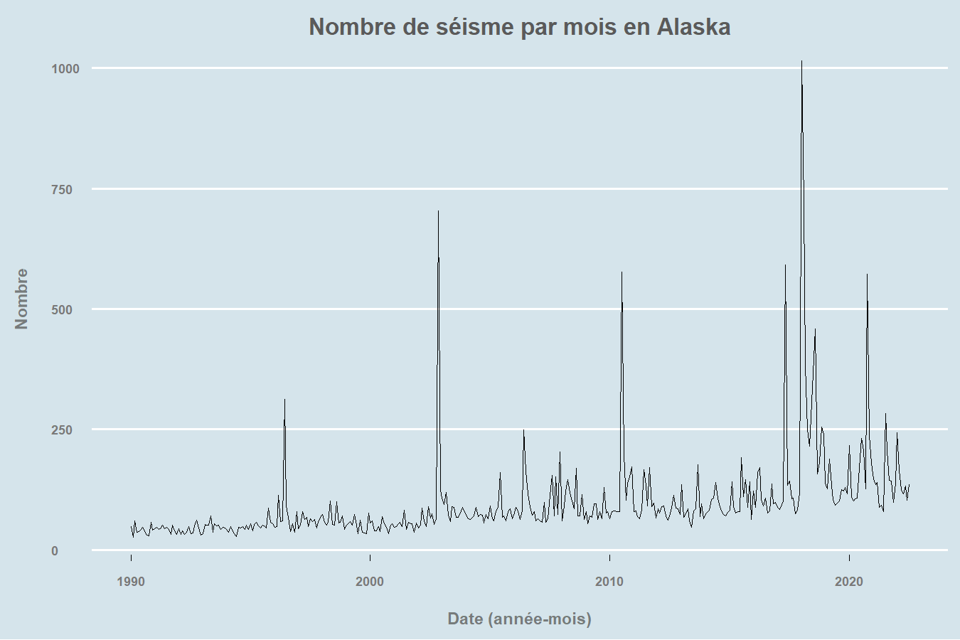
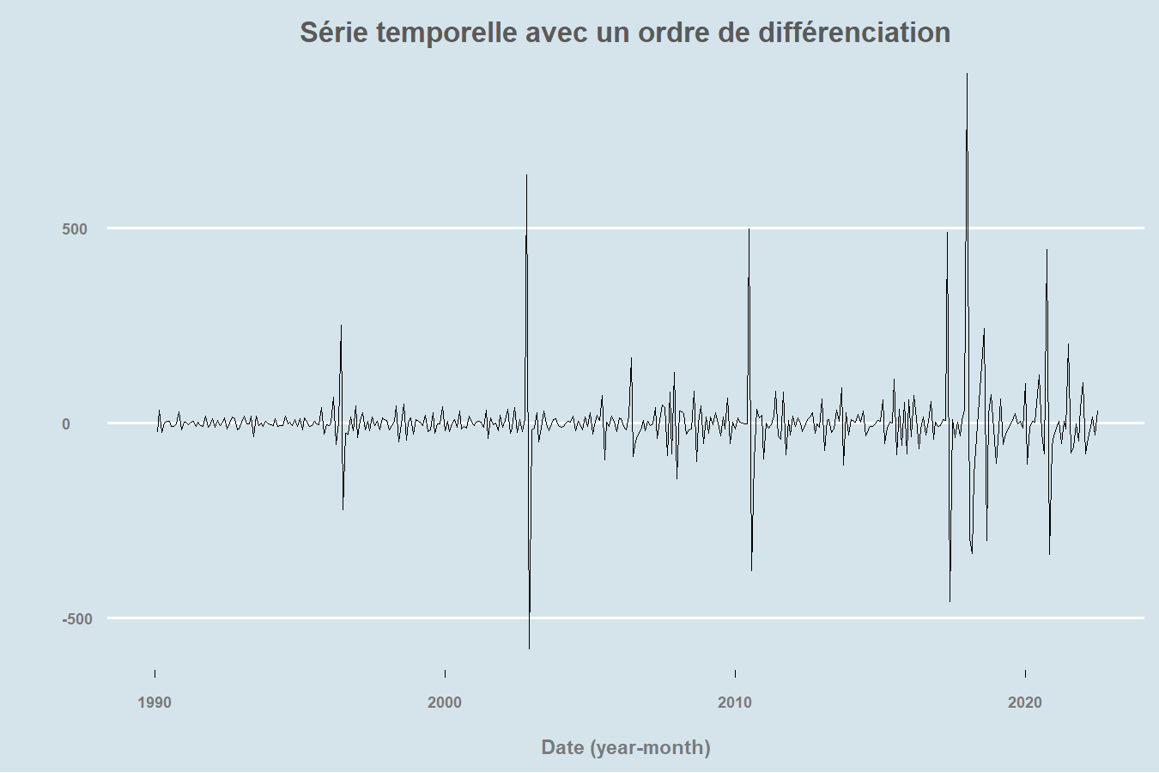
IV – Modélisation
a) ARIMA
Volatilité présente
Test de Dickey-Fuller: p-value = 0,01
Série stationnaire

Slide 15
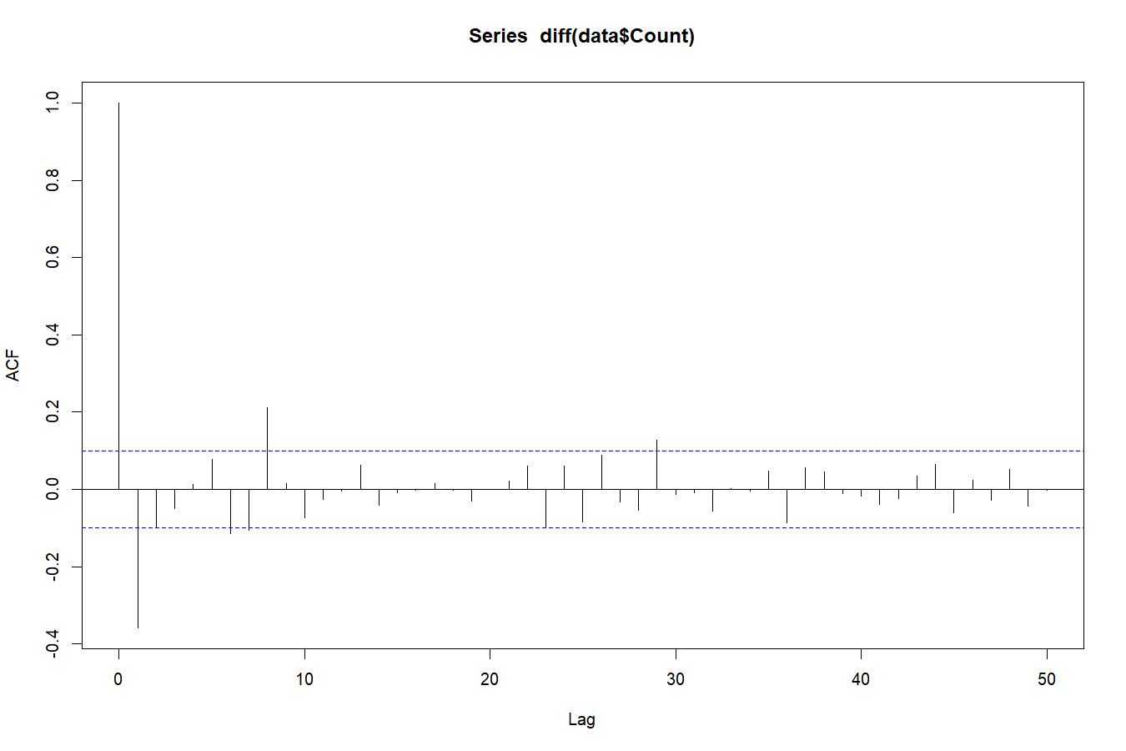
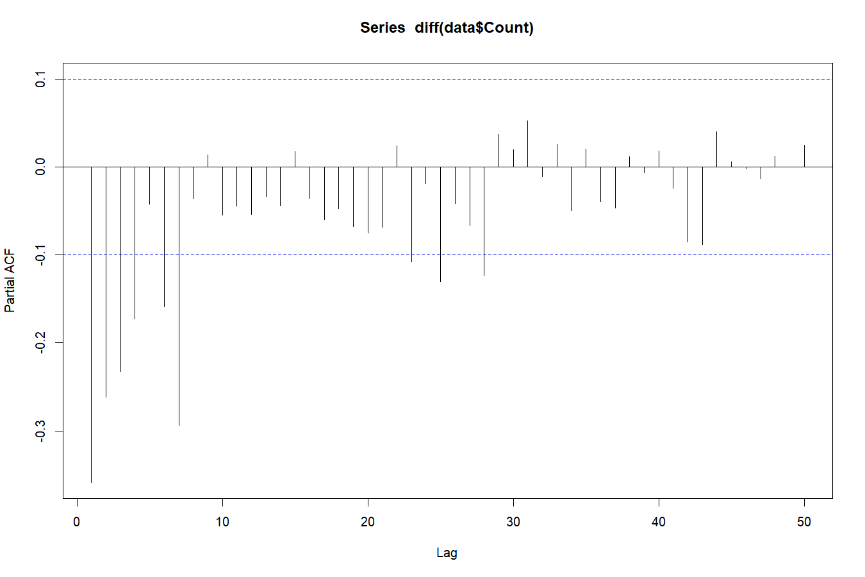
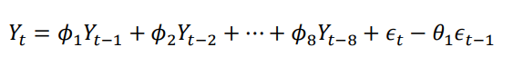
IV – Modélisation
a) ARIMA
Q=1
P = 8
Recherche grille :
- ARIMA(6,1,10) : AIC (L-jung Box : p-value non significative)
- ARIMA(1,1,1) : BIC (L-jung Box : p-value significative)
- ARIMA(0,1,3) : auto.arima() (L-jung Box : p-value significative)

Slide 16
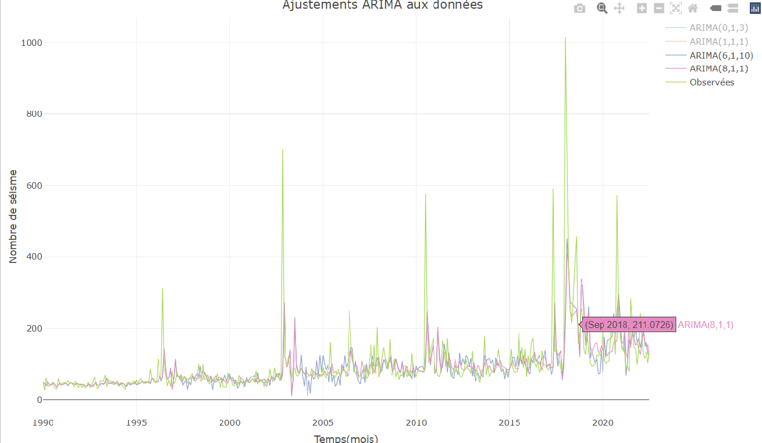
IV – Modélisation
a) ARIMA

Slide 17
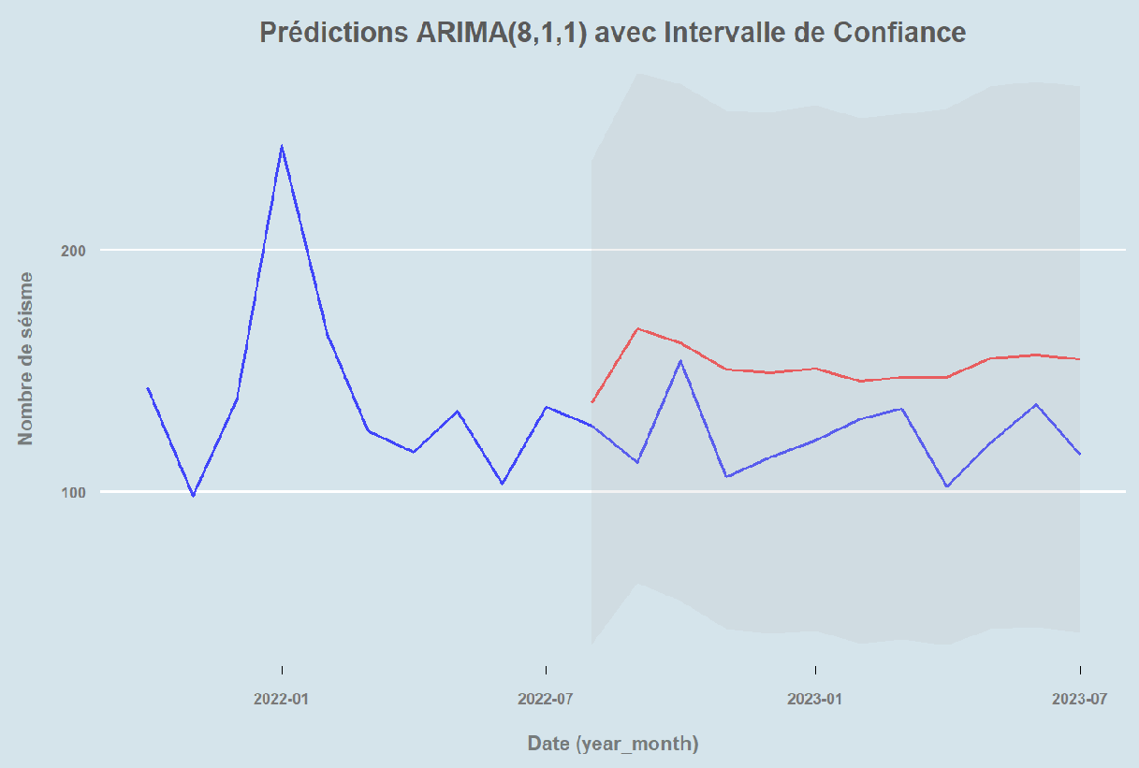
IV – Modélisation
a) ARIMA
ARIMA(8,1,1) ; RMSE : 34,36
ARIMA(6,1,10) ; RMSE : 38,17
Ne capture pas la volatilité

Slide 18
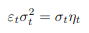
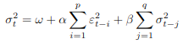
IV – Modélisation
b) GARCH

Slide 19
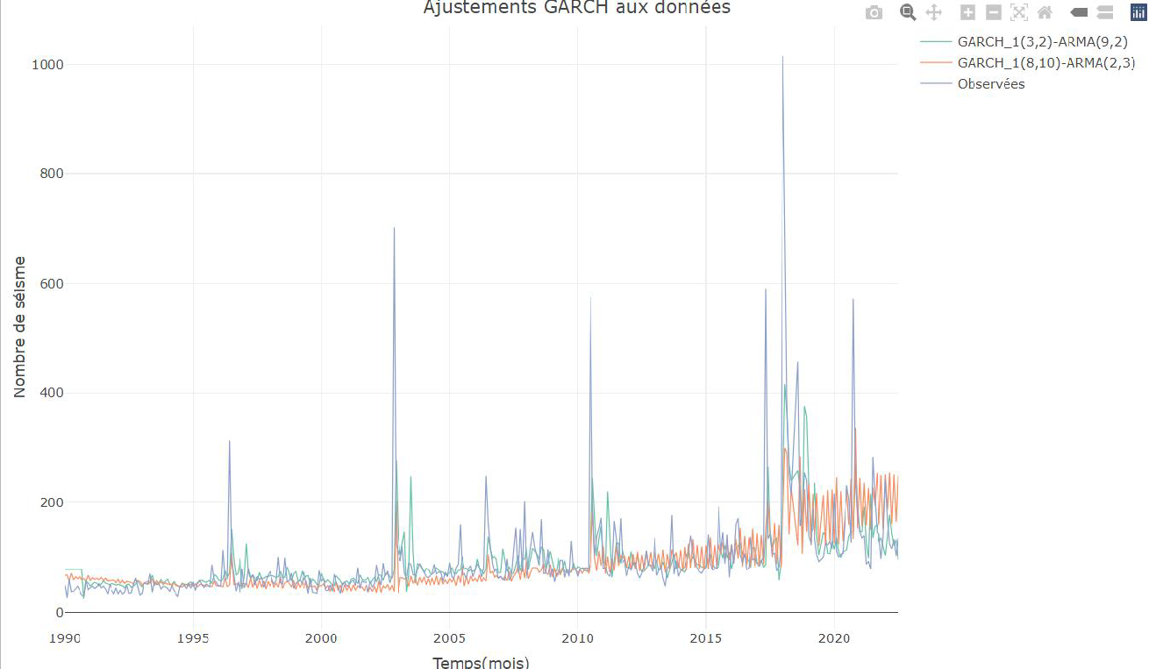
IV – Modélisation
b) GARCH
Méthode grille search:
- ordre p et q GARCH de 1 à 10
- ordre p et q ARMA de 1 à 3
- AIC : GARCH(8,10) – ARMA(2,3)
- Expérimental : GARCH(3,2) ARMA(9,2)
- P=9 pacf() sans différenciation
- Q=2 ordre petit comme ARIMA
- Ordre GARCH choisi arbitrairement

Slide 20
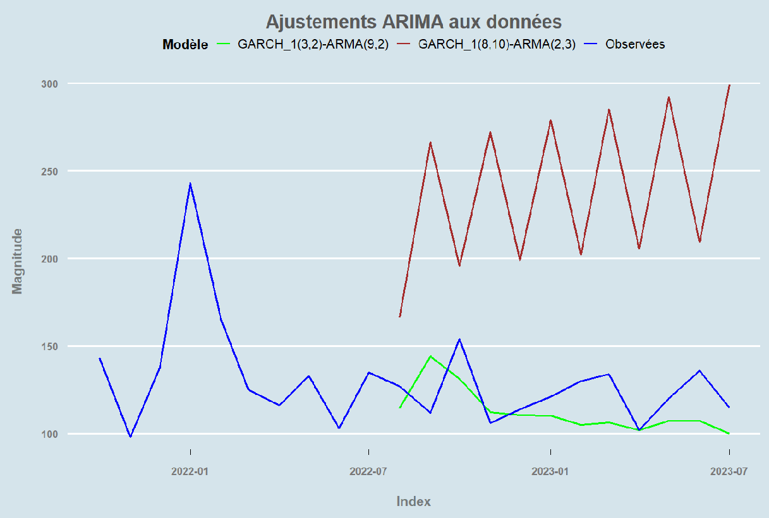
IV – Modélisation
b) GARCH
RMSE:
GARCH(3,2) – ARMA(9,2) : 25,9
GARCH(8,10) – ARMA(2,3) : 64,075
- Ajustement meilleur que ARIMA
- Difficulté à prédire sur le long terme

Slide 21
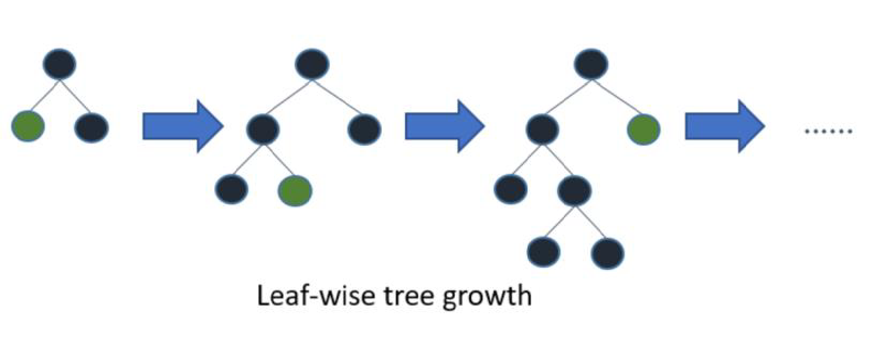
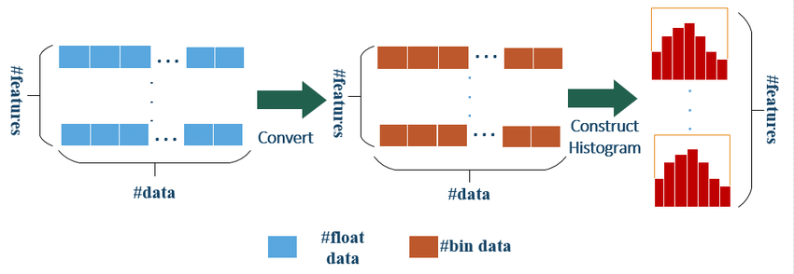
IV – Modélisation
Boosting:
Combinaison de plusieurs modèles faibles
Correction des erreurs des précédents modèles
c) Light GBM
Leaf-wise Splitting:
Choisir le nœud avec la perte la plus élevée
Arbres plus profond mais plus performant
Gradient Boosting:
Ajusté sens opposé du gradient de la fonction de perte
Réduire les erreurs de prédictions
Optimisation basé sur l’histogramme :
Light GBM <> Boosting
Construire les arbres sur les intervalles
Réduction du nombre de point de coupure
(Arbre : utilise les valeurs uniques)
Seuil de coupure light GBM : basé sur les gradients
Échantillonnage basé sur le gradient d'un côté:
Construction de l’arbre : donner un poids aux observations qui contribue le plus aux erreurs en fonction du gradient (fort)
Efficacité de l’entraînement

Slide 22
IV – Modélisation
c) Light GBM
Paramètre par défaut :
Data Spliting : train et test
Puis convertir dans un format adapté pour Light GBM : lgb.Dataset()
Data Test : 12 derniers mois de la série temporelle jusqu’à juillet 2023
Nombre d’itération de boosting à fixer : 1000
RMSE : 23,1048
Méthode bayésienne :
Prend en compte les évaluations passées en fonction des hyperparamètres.
Moins d’itérations
nb max de feuille : 27
nb total d’arbre : 50
taux d’apprentissage : 0,02057
RMSE : 19,83
Recherche aléatoire (Random Search):
Grille de paramètre avec recherche aléatoire (nb max de feuille, nb total d’arbre et taux d’apprentissage)
nb max de feuille : 20 à 50 pas de 5 (optimal : 35)
nb total d’arbre : 50 à 300 pas de 50 (optimal : 50)
taux d’apprentissage : 0,01 à 0,2 pas de 0,05 (optimal : 0,11)
RMSE : 22,9547
Algorithme génétique:
Générer une population initiale
Evaluer et sélectionner les meilleurs
Opérations de croisement et de mutation => évoluer vers des configurations optimales au fil des générations.
nb max de feuille : 24
nb total d’arbre : 64
taux d’apprentissage : 0,015
RMSE : 20,13

Slide 23
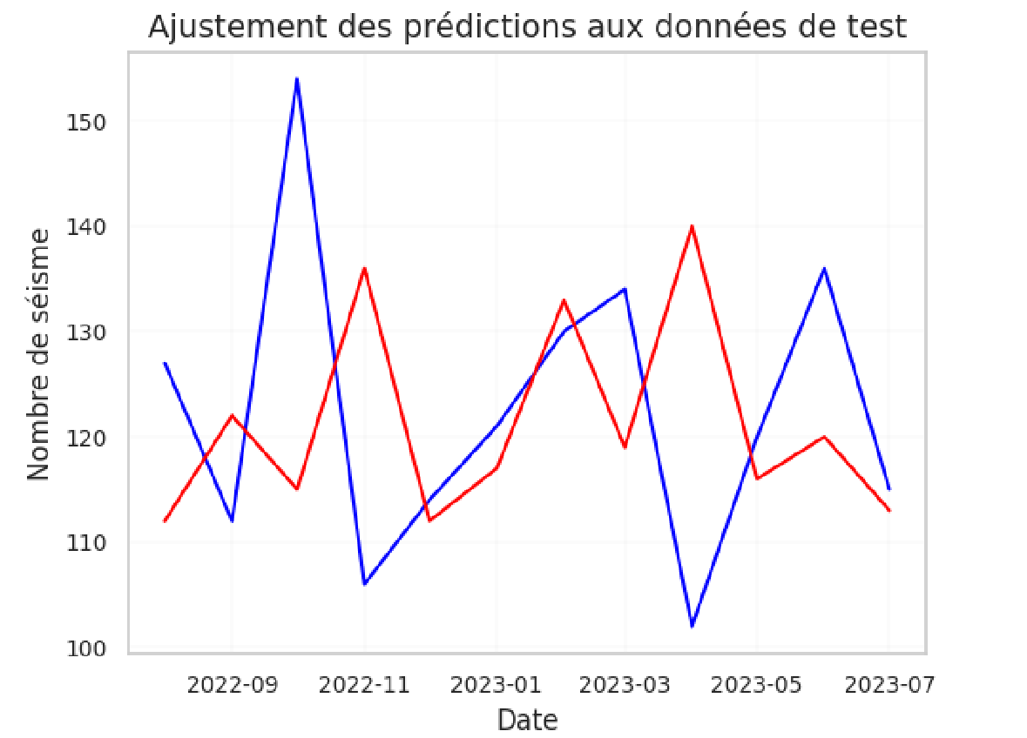
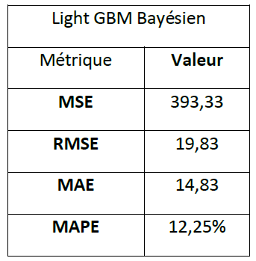
IV – Modélisation
c) Light GBM
Novembre
Avril
Août

Slide 24
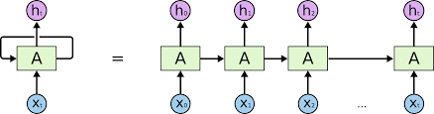

IV – Modélisation
d) RNN
Réseau de neurones récurrent :
ht : sortie xt: données d’entrées
Données séquentielles (langage, données temporelles)
Capture les informations au fur et à mesure
Limites : atténuations du passé lointain
Mauvais sur des données avec dépendance complexe
LSTM

Slide 25
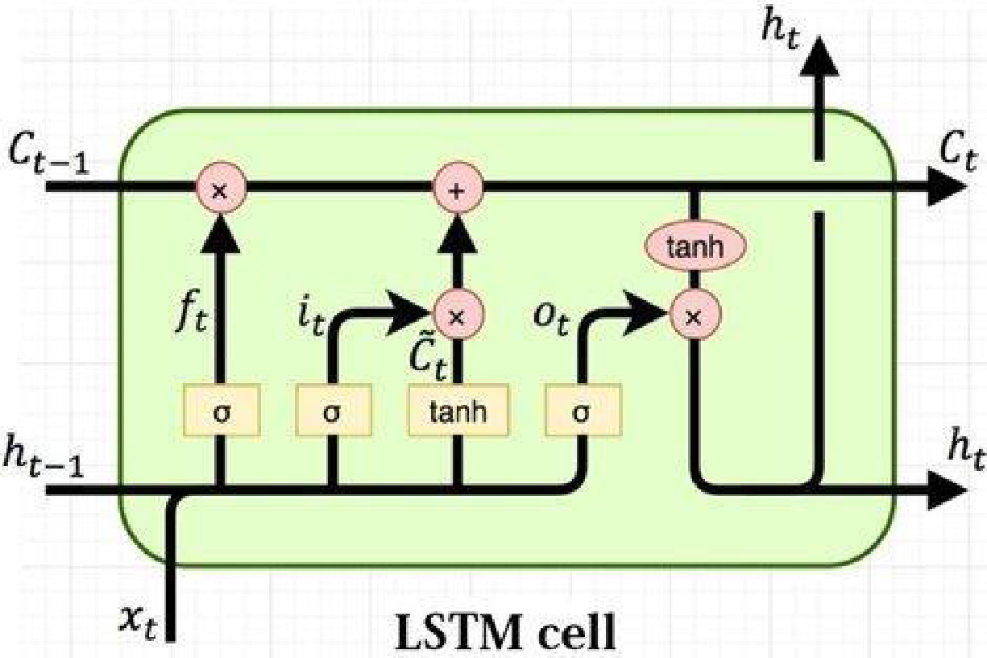
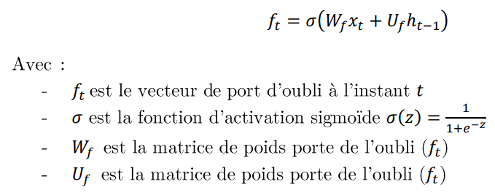
IV – Modélisation
d) LSTM
Cellule Ct et Porte de l’oubli:
Cellule Ct (vecteur) : stocker les informations [0,1]
- Porte de l’oubli : examine xt et ht-1 et attribue un nombre entre 0 et 1 pour chaque élément de Ct-1

Slide 26
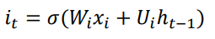
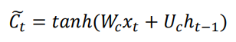
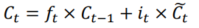
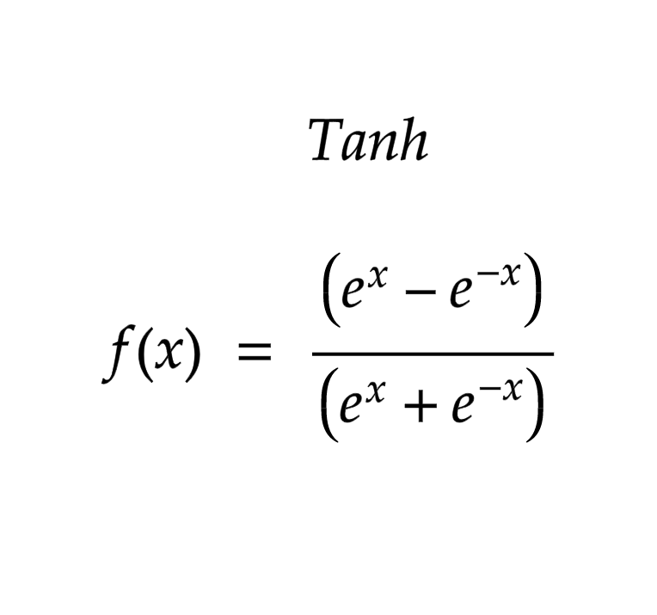
IV – Modélisation
d) LSTM
Porte d’entrée:
Décide quelles unités cellulaires doit être mis à jour
Porte d’état :
Régule la mise à jour de l'état de la cellule
Mise à jour:
Rappel :

Slide 27
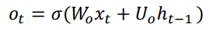
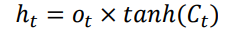
IV – Modélisation
d) LSTM
Porte de sortie :
Contrôle la sortie de l'état de la cellule pour l'étape actuelle.
Calcul de la prédiction :

Slide 28
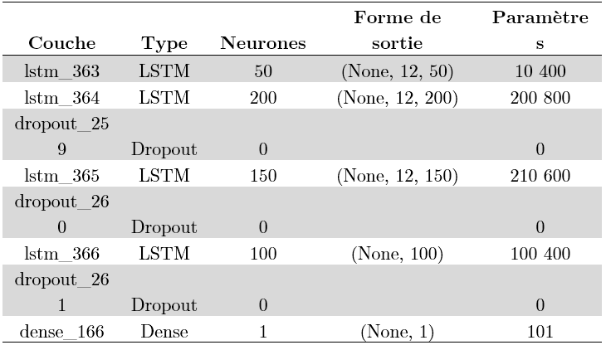
IV – Modélisation
d) LSTM
Couche :
Dropout : éviter le surapprentissage (20%)
Test:
BatchNormalization : normaliser les sorties des modèles
GaussianNoise (0,005 ; 0,01 et 0,015)
Compilateur Adam:
Ajuste les poids et les biais lors de l’entraînement
Paramètre entraînement:
50 épochs : nb de fois où le modèle parcourt l’intégralité des train data
Batch_size=32 : nb d’échantillon lors d’une itération
Métriques:
RMSE : 15,22
MAE : 12,09
MAPE : 9,62%
Nombre de paramètre:
522 301 paramètres

Slide 29
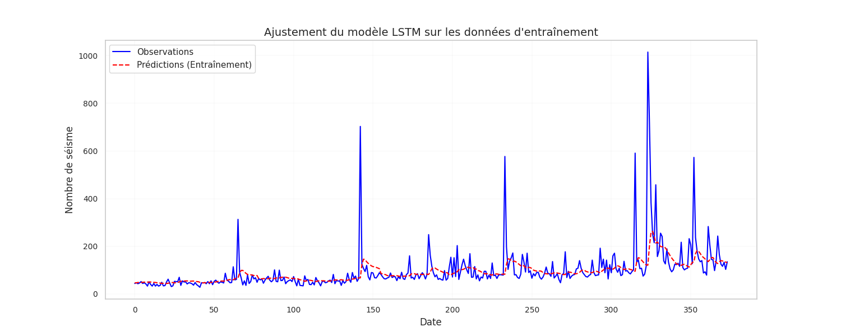
IV – Modélisation
d) LSTM
Suit les tendances générales
Capture les structures de données complexes

Slide 30
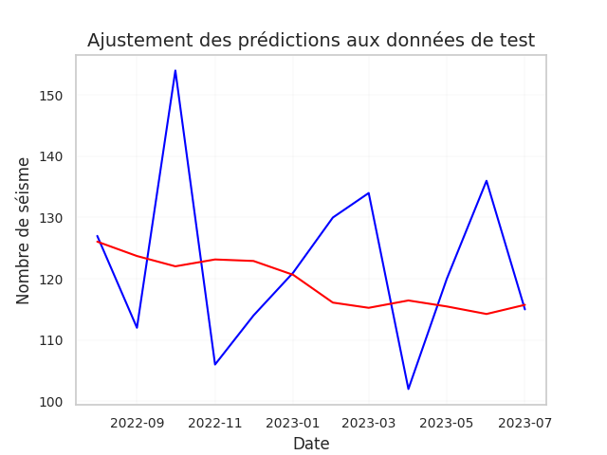
IV – Modélisation
d) LSTM
Bonne adéquation sur les données de test
Modèle avec une approche conservatrice (volatilité faible)
Meilleur modèle (robuste, efficace)

Slide 31
Conclusion
LSTM a surpassée nos attentes (performances, robustesse, rapidité et efficacité)
Limites de notre approches : focus sur Alaska (extrapolation) => reproduire l’analyse sur les autres pays / états
Amélioration des résultats en utilisant des variables exogènes (nature des sols, données sur les plaques)
Essais sur la création d’une app streamlit pour utiliser le modèle (problème de version avec streamlit et tensorflow)
D'autres approches, telles que le modèle FARIMA, auraient pu être évaluées

